Slide 1
Проект
во второй младшей группе «Родничок»
«Мама и я – лучшие друзья!»
Выполнили: Ларионова В.В.
Лушкина Н.А.

Slide 2
Тип проекта: познавательно-творческий
Продолжительность проекта:
Цель проекта: Познакомить детей с праздником «День Матери», формировать представления у воспитанников о культуре и традициях семейных взаимоотношений. Воспитывать чуткое, доброе, заботливое отношения и любовь к своей маме. Воспитывать умение ценить мамину заботу.
Актуальность: Мама – это самый главный человек для ребенка. Но в последнее время всё чаще прослеживается преобладание у современных детей потребительского отношения к маме, а не духовного. Поэтому необходимо воспитывать у ребенка любовь к маме, семье с первых лет жизни. Ребенок должен понимать, что всё хорошее начинается с родного дома и мамы. Развитие отношений между ребенком дошкольного возраста и матерью имеет очень большое значение для развития личности ребенка. И конечно вряд ли найдется в мире человек, который бы не любил свою маму и не хотел бы её порадовать. Поэтому такой праздник, как «День Матери» очень важен и нужен.

Slide 3
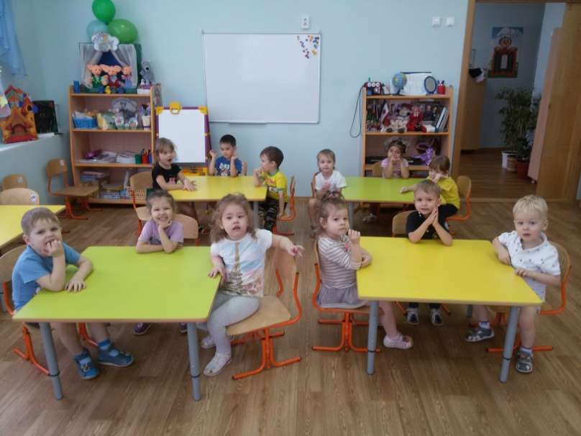
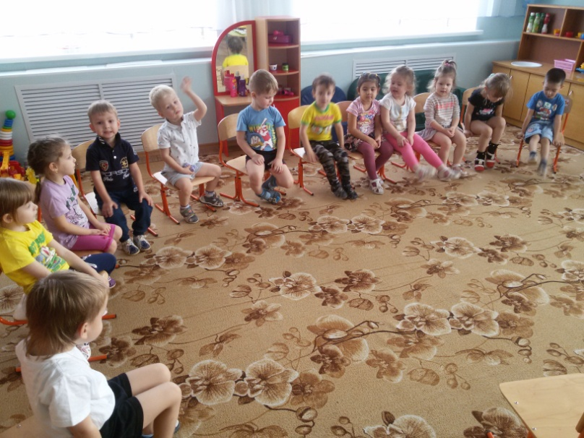
Реализация проекта
Составление рассказов на тему: «С кем я живу», «Какая мама», «Работа моей мамы», «Моя бабушка», «Мою маму и бабушку зовут»
Беседы: «Чем можно порадовать маму?», «Мамин портрет», «Как я помогаю маме».
Чтение художественной литературы.
Загадки на тему: «Семья», заучивание стихов.
Чтение рассказов и стихов:
«Моя бабушка» С. Капупикаян.;
«Мама» Ю. Яковлев;
«Заплатка» Н. Носов;
«Благодарю тебя мама» В. Босов;
«Разговор о маме» Н. Саконская;
«Я маму люблю» А. Димова.

Slide 4
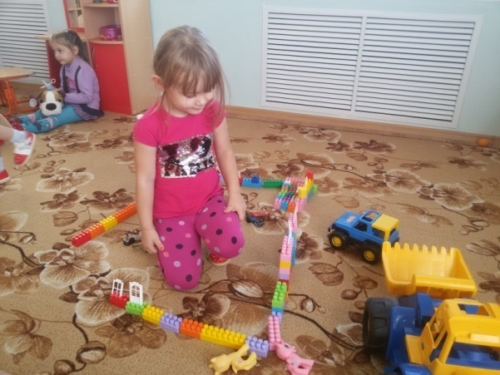
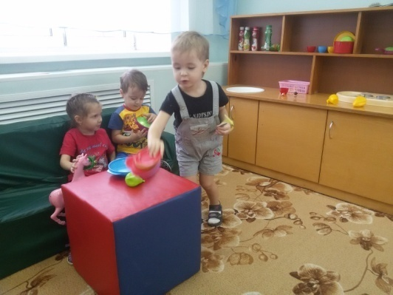
Игровая деятельность.
Подвижные игры: «Курицы и цыплята»
Коммуникативные игры: «Назови ласково», «Как ласково дома меня называют», «Как зовут мою маму?»
Сюжетно – ролевые: «Моя семья», «Мама на работе», «Мама в магазине», «Мама парикмахер»
Дидактические игры: «Что такое хорошо и что такое плохо», «Мои хорошие поступки», «Найди цветок для мамы», «Животные и их детёныши»

Slide 5
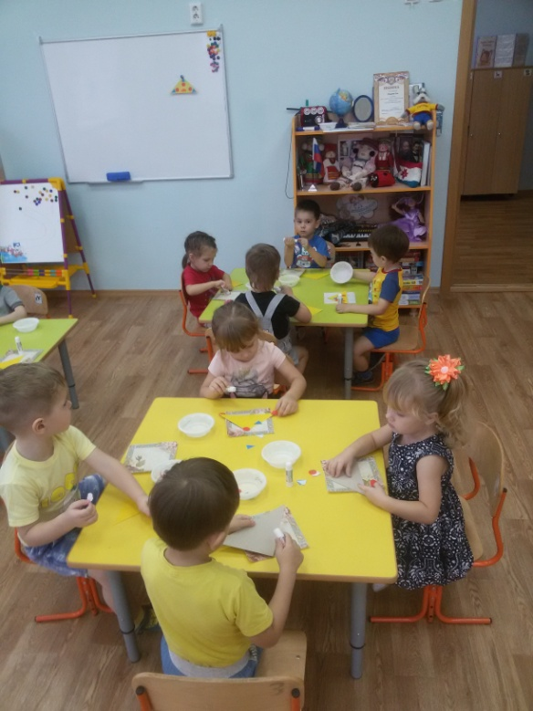
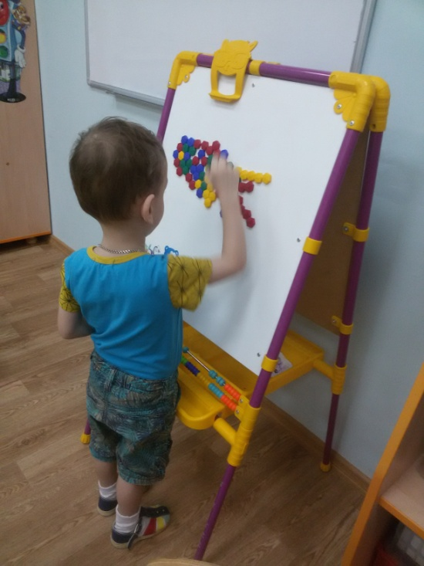
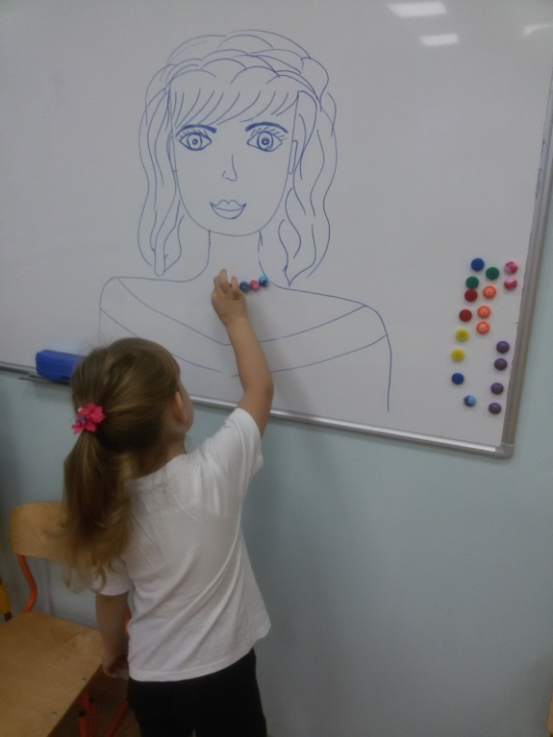
Художественно – творческая деятельность
Конструирование: «Бусы для мамы» , «Золотая рыбка»
Аппликация: «Мама-солнышко», «Платочек для мамы»
Рисование: «Мамино платье» «Любимая тарелочка»
Лепка: «Кренделек для мамы», «Птенчики в гнездышке»

Slide 6
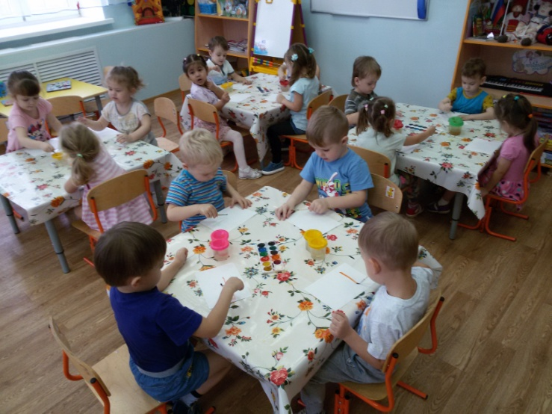
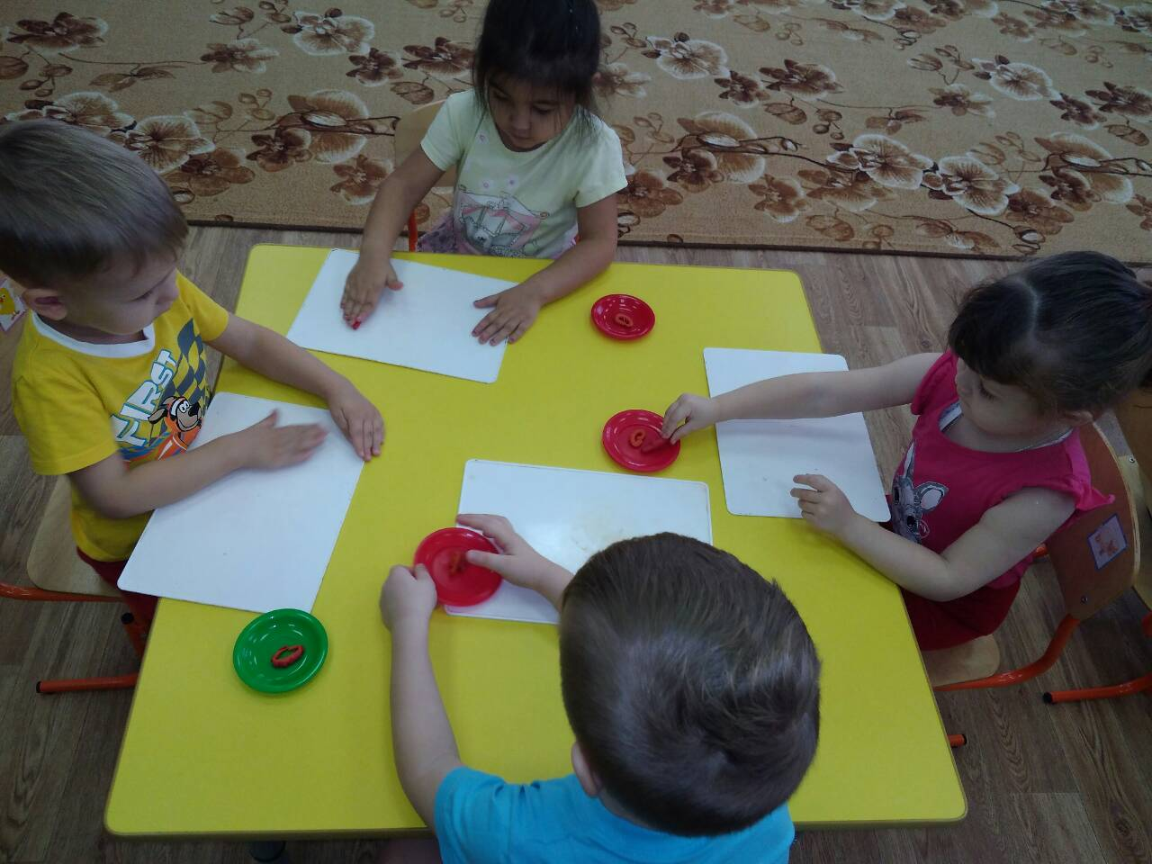
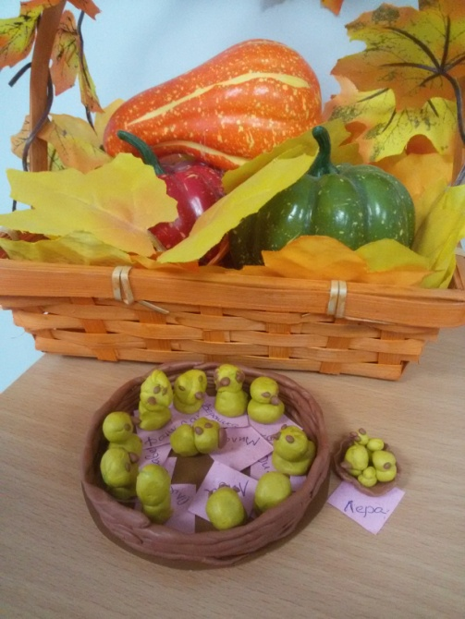
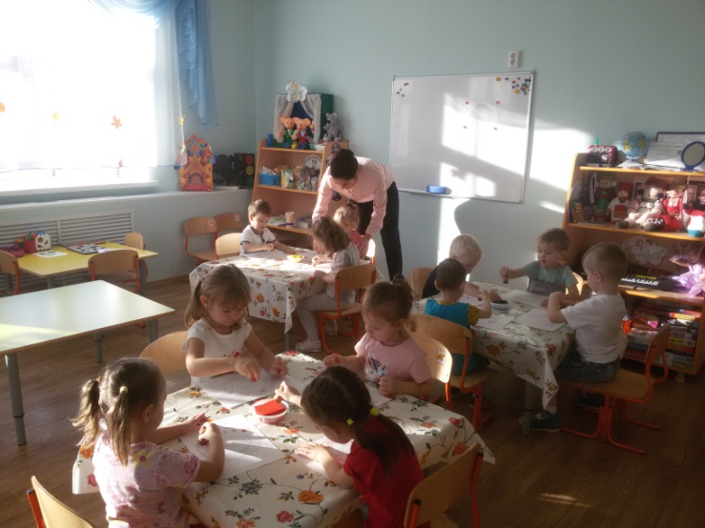
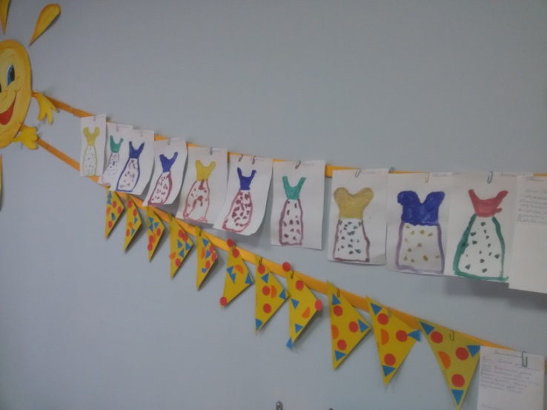

Slide 7
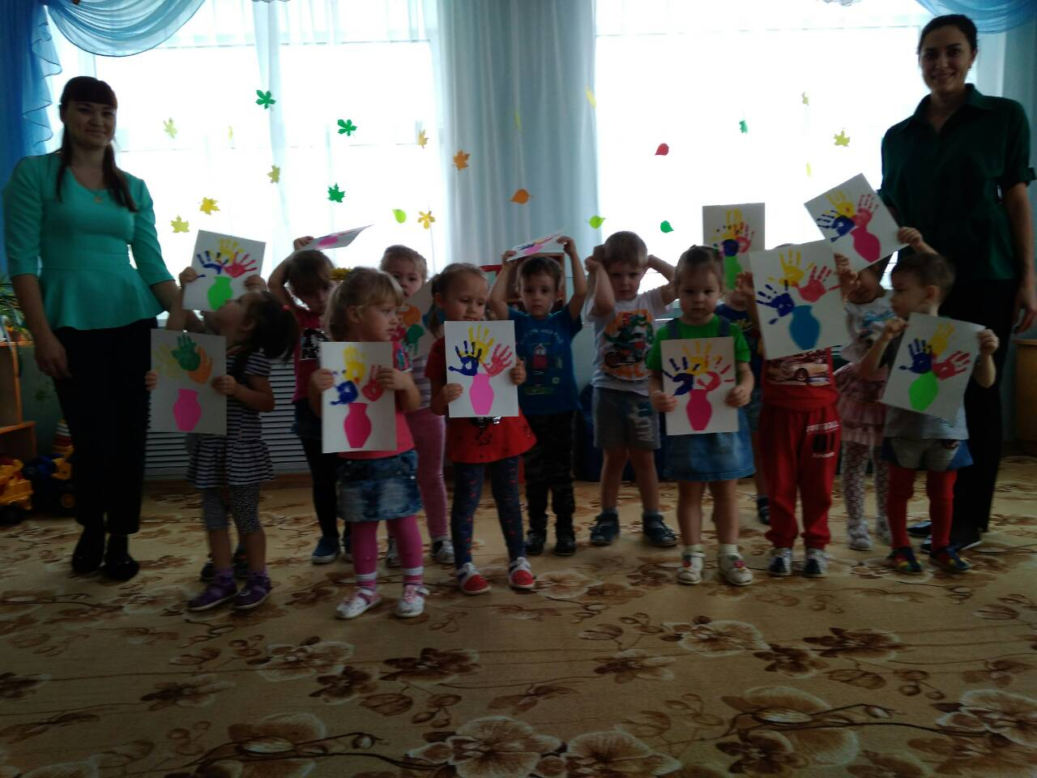
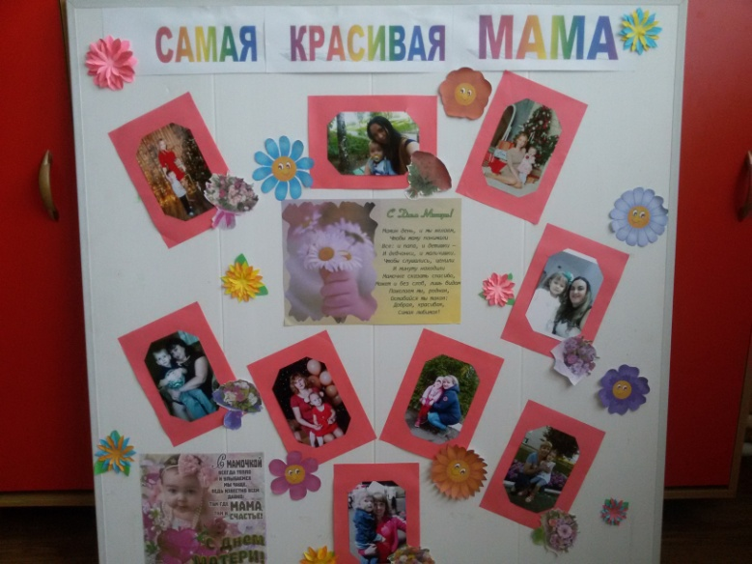
Итог проекта
Реализация данного проекта способствовала сближению родителей, детей и педагогов. Совместные мероприятия способствовали обогащению знаний детей о роли мамы в их жизни, формированию уважительного отношения к своим близким. Итогом была Фотовыставка: «Самая красивая мама»
Были сделаны открытки для мам: «Букетик из ладошек»

Slide 8
Спасибо за внимание!

